Slide 1
דו"ח סטטוס שנה א –
<שם רשות>

Slide 2
סיכום שנתי
מיזם הינקות מחלומות ותוכניות לעשייה מבורכת
תחילת פעילות ומימוש התוכנית תוך גיוס אנשי מקצוע וצוות רחב ומגוון ויציאתן לשטח (רכזת ומדריכות).
שינוי מבני של המחלקה לגיל הרך והובלתה.
מעבר לחשיבה לפרקטיקה ברמת צוות מלווה מוביל למיזם (מנהל שפ"ח, מנהלת היחידה הפסיכיאטרית, מנהלת המכון להתפתחות הילד, ראש צוות קהילתי ברווחה)
בשורות חדשות ומשמעותיות לאוכלוסייה עם הרחבת השירותים והתוכניות : תוכנית יד ביד, פעימות, קיץ אומנותי ופתיחת משחקיות התפתחותיות גם בשעות אחר הצהריים.
ביסוס המרכז וצוות המיזם ככתובת רלוונטית ואמתית לנשות החינוך במסגרות השונות בגילאי הינקות.

Slide 3
זירת מסגרות | שירות רכזת תחום ינקות | כ- 30 ביקורים במעונות המוכרים וקשר יומיומי עם המנהלות
 |  | שתי פגישות ייעוץ אישיות למנהלות מסגרות פרטיות
 |  | פרויקט מילוי שאלונים לכלל האוכלוסיות.
 |  | ביקורים במסגרות פרטיות |  | 2
 |  | פתיחת שני קורסי מטפלות סוג 1
 |  | פתיחת קורס עזרה ראשונה 22 שעות
 | מפגשי פורום מנהלות מעונות יום |  | 6
 | קיום יום עיון למנהלות המעונות ביישובי המיזם בצפון
 | מסגרות פרטיות שנמצאו |  | 50
 | מעונות שנפתחו |  | 1
 | מעונות שעתידים להיפתח בתש"פ |  | 3
 | מפגשי הדרכה לצוות ינקות
זירת הורים | גיוס מומחיות/ מדריכות |  | 2 מדריכות גויסו למגזר הכללי והחרדי
 | גיוס מדריכות למשחקיות |  | גוייסה מדריכה אחת ומגייסים עוד אחת
 | פגישות הורים פרטניות - תוכנית יד ביד |  | 10
 | מפגשי הורים קבוצתיים |  | 3
 | מפגשי גינה |  | 20
 | תוכנית פעימות | סך של 130 משתתפות בחודשיים
 |  | כ-10 משתתפות בממוצע
 |  | 4 הפניות לגורמים בקהילה
סיכום שנתי

Slide 4
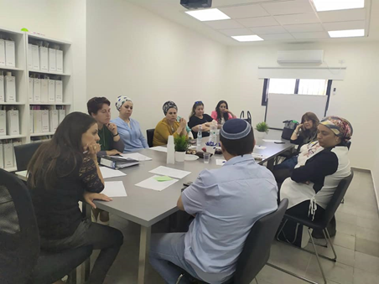
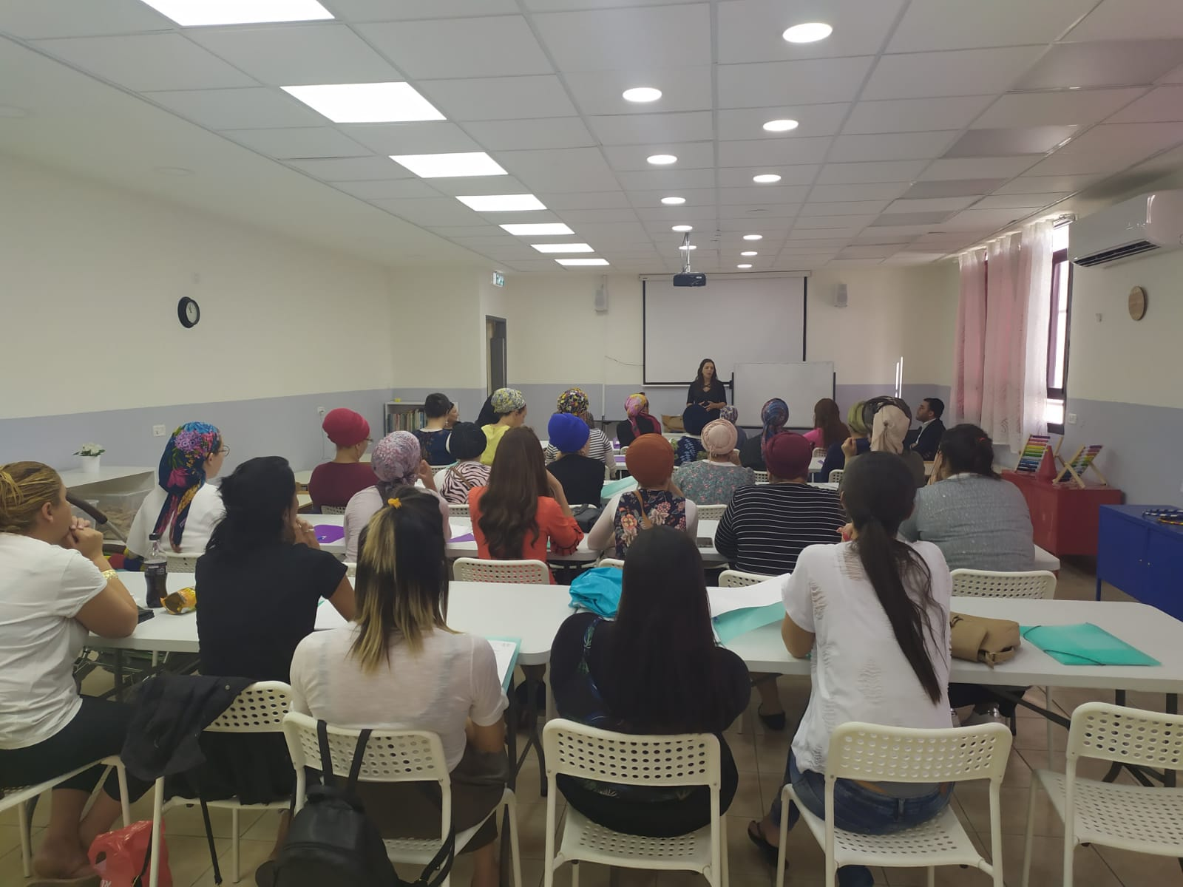
סיכום שנתי
פורום מנהלות מעונות
קורס מטפלות סוג 1

Slide 5
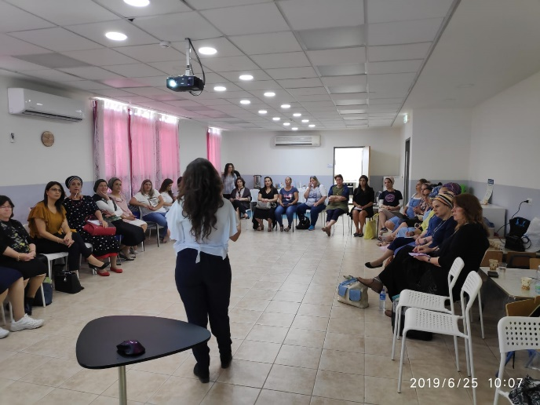
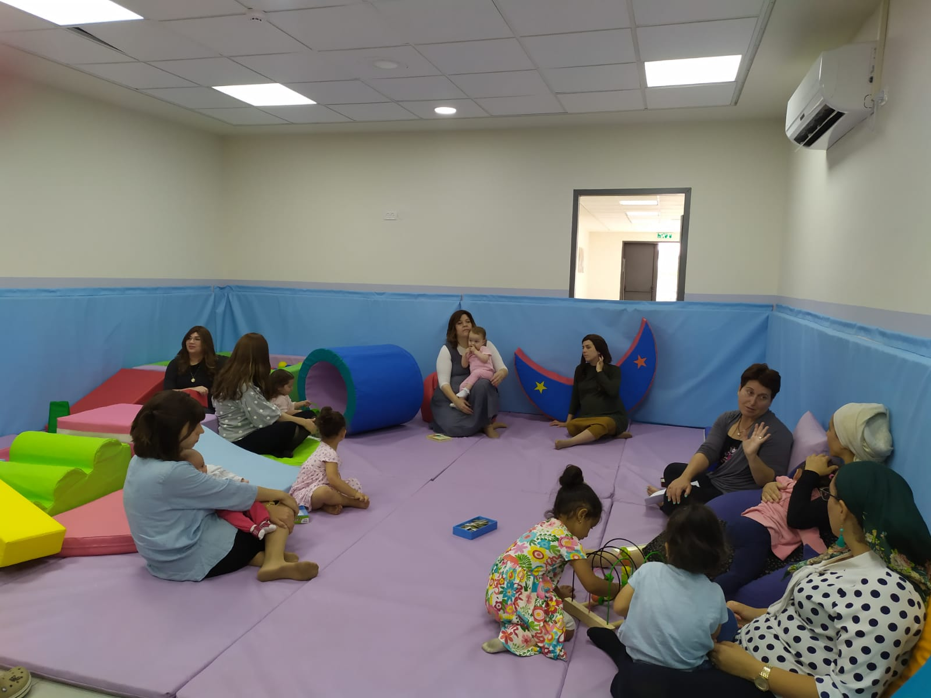
סיכום שנתי
יום עיון למנהלות מיזם צפון
תוכנית פעימות

Slide 6
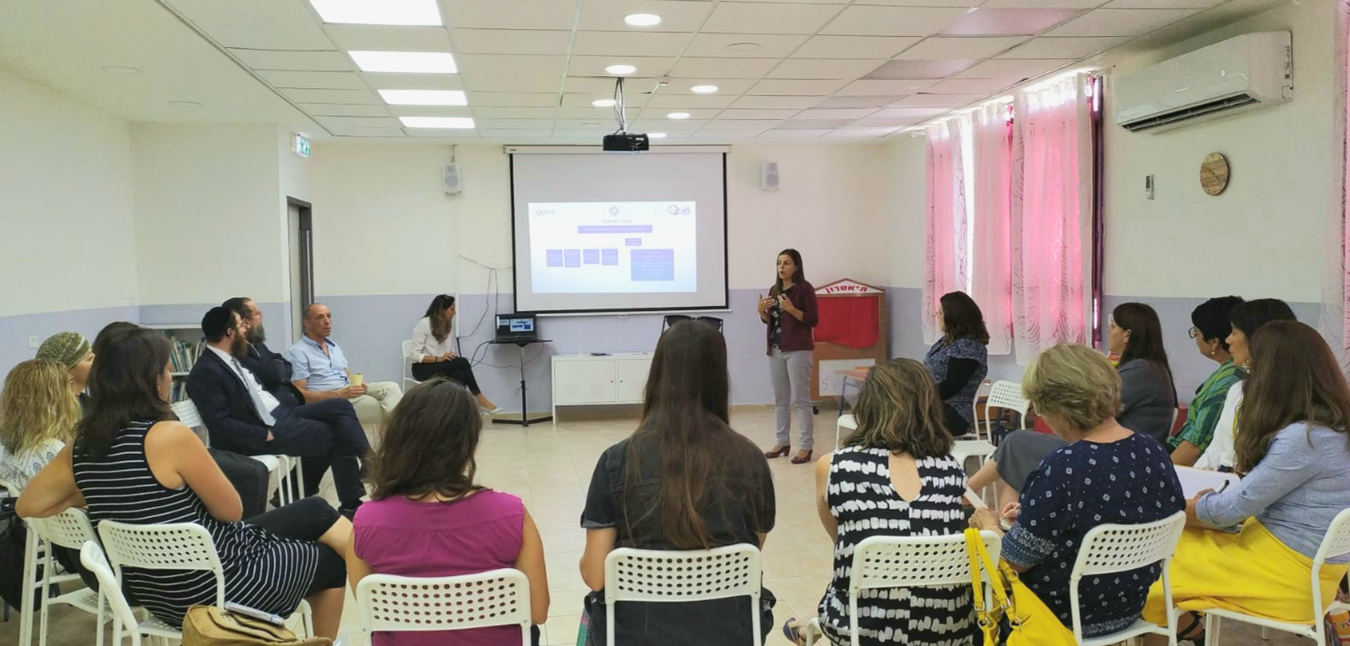
סיכום שנתי
וועדת גיל רך יישובית במיקוד מיזם הינקות

Slide 7
זירת הרשות
יעדי תוצאה שנה א | תפוקות | סטטוס ביצוע | הערות
הטמעת תפיסה, שפה ותורת עבודה הקושרת בין הורים, מחנכות-מטפלות ונשות מקצוע | הכשרות למנהלות הגיל הרך הרשותיות (מטה) | הושלם | מנהלת המחלקה השתתפה עד שעזבה
 | גיוס מומחה/ית גיל ינקות (תקציב בזירת הורים) | הושלם | נקלטו 2 מדריכות הורים :למגזר הכללי והחרדי. לאה מהמגזר החרדי נקלטה בשלב מאוחר יותר עם התפתחות המענים לאוכלוסייה מיוחדת. עידית התפטרה בסוף אוגוסט- כבר פורסם מכרז למציאת מחליפה
 | קיום מפגשים קבועים של ועדת הגיל הרך | הושלם | חברי הוועדה משתתפים ומשפיעים על התהליכים וקבלת ההחלטות
 | יצירת מנגנוני עירוב הורים בקבלת החלטות | בתכנון | כשהמערכת תתיצב ותהייה דמות מובילה לגיל הרך יהיה ניתן להתחיל את התהליך אל מול התושבים
 | ביסוס היכרות וקשר בין אנשי המקצוע | בתהליך
 | מבנה ארגוני - הגדרה והסכמה | בתהליך | בשלב זה חסרות מנהלת גיל רך יישובית ורכזת גנים להשלמת המבנה הארגוני.
חיזוק מערך השירותים והמענים ודיוקם בהתאם לצורך היישובי | מיפוי כלל המענים לגיל הרך ביישוב | בתהליך | רכ\ת תחום וצוות המיזם משלימות את המיפוי
 | פיתוח תכנית עבודה ברמת המענים והשירותים להורים ויישומה בפועל (תקציב בזירת הורים) | בתהליך | בהמשך לתהליך הלימדה - עם פתיחת המשחקיות ועוד תוכניות הורים תתאפשר למידה ישירה של השטח.. יעשה סקר טלפוני על ידי סטודנטים השנה. בנוגע לתהליך הלמידה שהתקיים - באוכלוסיות המיוחדות נעשתה חשיבה עם חברי וועדת הגיל וצוות המיזם והוחלט על מומחית למגזר ומשחיקות מודרכות בהתאמה מגזרית.
 | אמצעי לריכוז והנגשת מידע עבור הורים ונשות/אנשי מקצוע | בתהליך | גרפיקה, 3 עיתונים, בית דפוס לחומרי פרסום - בעבודה

Slide 8
זירת הרשות
יעדי תוצאה שנה א | תפוקות | סטטוס ביצוע | הערות
הגדלת התמיכה הרשותית בכלל המסגרות לגיל הינקות ביישוב | יצירת פורום מנהלות מעונות ומפגשים קבועים (תקציב בזירת מסגרות) | הושלם | מתקיים כבר שנה רביעית, כולן משתפות פעולה ומשתתפות לרוב. מאז כניסת המיזם הקשר התהדק.
 | יצירת פורום מייצגות מסגרות פרטיות וקיום מפגשים עתיים (תקציב בזירת מסגרות) | בתכנון | עם הרחבת המיפוי ויצירת הקשר עם המסגרות הפרטיות יתחיל תהליך גיוס מנהלות לפורום.
 | יצירה ותחזוק מנגנוני תקשורת בין הרשות לארגונים | בתהליך | הקשר השוטף שייווצר סביב תוכנית מסגרות תחילה יחזק את הקשר עם הבעלויות.
 | קיום הכשרות לרכזות המשפחתונים (תקציב בזירת מסגרות) | בתהליך | עם גיבוש תוכנית הליווי למשפחונים ינוצל התקציב ונצא לפעולה.
 | פגישות שוטפות בין המנהלת הרשותית לבין המפקחת היישובית ומנהלת התחום מטעם האגף במחוז | בתכנון
 | הכשרות במסגרות הפרטיות בנושא תהליך הרישוי (תקציב בזירת מסגרות) | בתכנון | עם הרחבת המיפוי ויצירת הקשר עם המסגרות הפרטיות יתחיל תהליך גיוס מנהלות לנושא.
 | הפצת ערכת רישוי למסגרות הפרטיות | בתכנון | עם הרחבת המיפוי ויצירת הקשר עם המסגרות הפרטיות יתחיל תהליך גיוס מנהלות לנושא.
 | מקור סיוע למייצגות המסגרות הפרטיות בנושא תהליך הרישוי | בתכנון | עם הרחבת המיפוי ויצירת הקשר עם המסגרות הפרטיות יתחיל תהליך גיוס מנהלות לנושא.

Slide 9
זירת מסגרות
יעדי תוצאה שנה א | תפוקות | סטטוס ביצוע | הערות
חיזוק איכות המסגרות המפוקחות בהיבטים מבניים ותהליכיים | הכשרות במעונות ובמשפחתונים | בתהליך | הקורס נפתח והמדריכות משתתפות
 | יום חשיפה למנהלות | הושלם
 | הכשרת משפחתונים | בתהליך | בהמתנה לסילבוס ולפתיחת הכשרה לאחר החגים
 | גיוס מומחית ינקות - לאה | הושלם | נקלטו 2 מדריכות הורים :למגזר הכללי והחרדי.
 | גיוס מומחית ינקות - עידית | הושלם | עידית התפטרה מהתפקיד בסוף אוגוסט. כבר פורסם מכרז למציאת מחליפה
 | ימי עיון, העשרה והשתלמויות לפי תכניות העבודה היישוביות | בתכנון | מתוכננות 3 הרצאות ו4 סדנאות לכלל הצוותים בגילאי הינקות בעיר- בחשיבה עם ליאת ושמרית
חיזוק הקשרים מעון-רשות, מעון-הורים ומעון-מעון | פגישות עתדיות בין צוותי המעונות לבין מומחה/ית גיל ינקות | בתהליך | עם פתיחת שנת הלימודים הקשר בין צוות המיזם למסגרות יתחזק ויוצעו תהליכים בתוך המסגרת וגם במרכז לגיל הרך
 | פורום מנהלות מעון | הושלם | מתקיים כבר שנה רביעית, כולן משתפות פעולה ומשתתפות לרוב. מאז כניסת המיזם הקשר התהדק. מפגש אחד בוטל בגלל יום העיון שהיה ביוני.
 | קיום מנגנוני תקשורת מוסדרים בין הורים לצוותי המעונות | בתכנון
חיבור מנהלות מסגרות פרטיות לרשות | מיפוי מסגרות פרטיות ברשות | בתהליך
 | פורום מסגרות פרטיות | בתכנון | עם הרחבת המיפוי ויצירת הקשר עם המסגרות הפרטיות יתחיל תהליך גיוס מנהלות לפורום.
 | רישוי מסגרות פרטיות | בתכנון | עם הרחבת המיפוי ויצירת הקשר עם המסגרות הפרטיות יתחיל תהליך גיוס מנהלות לנושא.

Slide 10
זירת הורים
יעדי תוצאה שנה א | תפוקות | סטטוס ביצוע | הערות
ההורים מזהים את מערך השירותים הרשותי ככתובת מקצועית רלוונטית לכל מנעד הצרכים שלהם ושל ילדיהם בגיל הינקות | גיוס מומחית ינקות (תקציב בזירת מסגרות) | הושלם | נקלטו 2 מדריכות הורים :למגזר הכללי והחרדי. לאה מהמגזר החרדי נקלטה בשלב מאוחר יותר עם התפתחות המענים לאוכלוסייה מיוחדת. עידית התפטרה בסוף אוגוסט- כבר פורסם מכרז למציאת מחליפה
 | גיוס רכזת ינקות | הושלם | לאור גודל ומורכבות העיר רכזת ינקות באה לייצר השלמה לתפקיד המומחית בכל הנוגע למיפוי, ריכוז, קשר עם מסגרות וכל מה שלא קשור להדרכת הורים ואנשי מקצוע באופן ישיר
 | הדרכה פרטנית | בתהליך | החלו כבר ביולי פגישות היכרות עם דר' בלה וצוותה
 | אמצעי לריכוז והנגשת מידע להורים בנושא שירותים ומענים להם ולילדיהם | בתהליך
 | קיום מנגנונים וערוצי תקשורת בין מומחית גיל הינקות לבין כלל נשות/אנשי המקצוע והמסגרות | בתהליך | עם גיוס צוות המיזם יצאו להיכרות אישית ומשמעותית עם כלל אנשי המקצוע והמסגרות בצפת
שביעות רצון מרמת השירותים והמענים, מזמינותם ומיחס נותני השירותים | פיתוח והתאמה של מענים ושירותים – מחצלת נודדת |  | הוחלט על ייעוד אחר לתקציב- תוספת לאוכלוסיות מיוחדות על מנת לבסס את צוות המשחקיות.
 | הרחבת בית פתוח - משחקיה התפתחותית. הרחבת משרה של עובדת קיימת- לחן | הושלם | ההרחבה משמעותה שמיוני יש מענה גם אחה"צ לאימהות ותינוקות
 | סדנאות הורים במעונות/משחקייה אחה"צ | בתהליך | חלק קטן מהשכר ילך על יתרת שכר ללחן רכזת משחקיה והיתר עבור סדנאות הורים- עם פתיחת שנת הלימודים ייפתחו 4 סדנאות הורים במסגרות החינוכיות ו/או גם במרכז לגיל הרך בשת"פ עם תוכנית בשביל המשפחה
שיפור יכולת ההתמודדות עם אתגרי ההורות בשנים הראשונות | פיתוח והנגשה של מענים ושירותים רלוונטיים | בתהליך | גויסה מומחית למגזר החרדית, מפעילות משחקייה רואיינו וצריכות להיקלט.
 | שילוב ממוקד של תכנים העוסקים בגורמי סיכון (בטיחות, בריאות) ובחשיבות אינטראקציות בתכניות העבודה הכלליות בזירת ההורים | בתכנון
 | הפצה והנגשה של מדריך "הורים במרכז" להורים | בתכנון

Slide 11
זירת נשות/אנשי מקצוע
יעדי תוצאה שנה א | תפוקות | סטטוס ביצוע | הערות
הגברת יכולת הזיהוי של ילדים המתקשים בתפקודם ושיפור יכולת ההתמודדות עם קשיים | הכשרות לאנשי/נשות מקצוע בנושא חסמים משמעותיים להתפתחות מיטבית ובנושא רצף הטיפול וחלוקת סמכויות | בתכנון | תפוקה זו תילקח בחשבון כחלק מבניית ההכשרה לאנשי המקצוע ומאותו תקציב
 | הפצת מדריך "הורים במרכז" לאנשי המקצוע | בתכנון
הטמעת גישה מכבדת כלפי הורים מקבלי שירות, הרואה בהם שותפים לתהליכי הטיפול | הכשרות בין-מקצועיות לאנשי/נשות המקצוע | בתהליך | לאחר וועדה של השותפים הוחלט על : קיום יום של "מרחב פתוח" עם כלל השותפים, אליו יוזמנו כלל אנשי המקצוע כולל :משרד הבריאות, רווחה, יחידות טיפול שונות, נציגות מקופות החולים, רופאים, הפקולטה לרפואה ועוד. ביום זה נערוך חשיבה משותפת ויצירתית בשולחנות עגולים להבנת הצרכים והאתגרים לתחום הינקות והעלאת רעיונות לתוכניות ומענים אפשריים שיש לפתח ו/ או לשדרג. בנוסף שתי השתלמויות שונות : האחת לעו"סים ופסיכולוגים של השפ"ח בנושאי התפתחות שונים בגילאי הינקות והשנייה לצוות של דר' בלה, המג"ר והמרכז להתפתחות הילד בזיו בנושא שייבחר במפגש אחד או שניים בלבד.

Slide 12
תקציב
זירה | אושר | בוצע | יתרה לשנה ב
רשות | 10,000 | 9,055 | 945
מסגרות | 533,675 | 61,242 | 472,433
הורים | 442,000 | 29,685 | 412,315
נשות/אנשי מקצוע | 60,000 | 0 | 60,000
סה"כ | 1,045,675 | 99,982 | 945,693

Slide 13
סיכום שנתי
לפנינו:
הקמת פורום מנהלות מסגרות פרטיות.
הקמת פורום הורים גיל רך.
הרחבת זירת הורים –
ביצוע סקר ולמידה על צרכי ההורים בגיל הרך ובפרט בגיל הינקות.
הרחבת המענים להורים וילדים (סדנאות משותפות).
פיתוח תוכנית מעברים מהמעון לגן.
פרסום עלון מיוחד לתושבים הכולל מידע על מסגרות ושירותי התפתחות הילד, ידע התפתחותי רלוונטי ומידע על התוכניות והשירותים השונים (דיגיטלי ומודפס בהתאמה).

